Slide 1
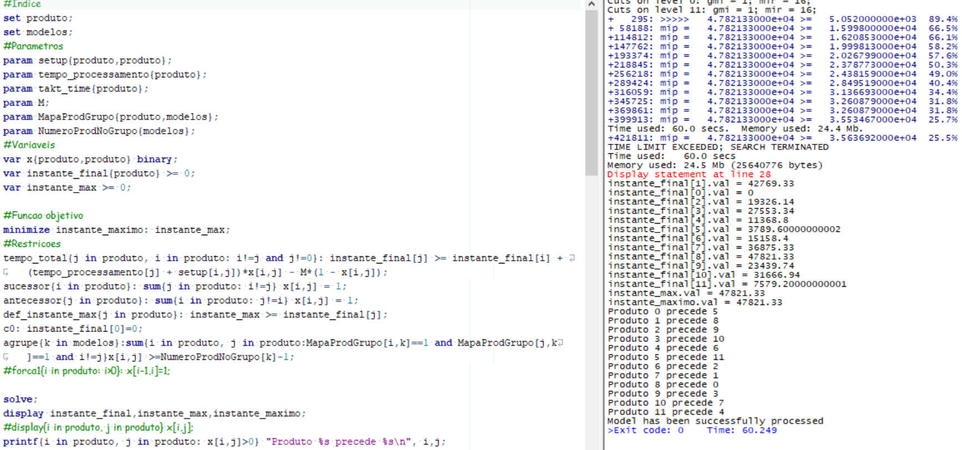
Rodou por 60 seg (25,5 %)

Slide 2
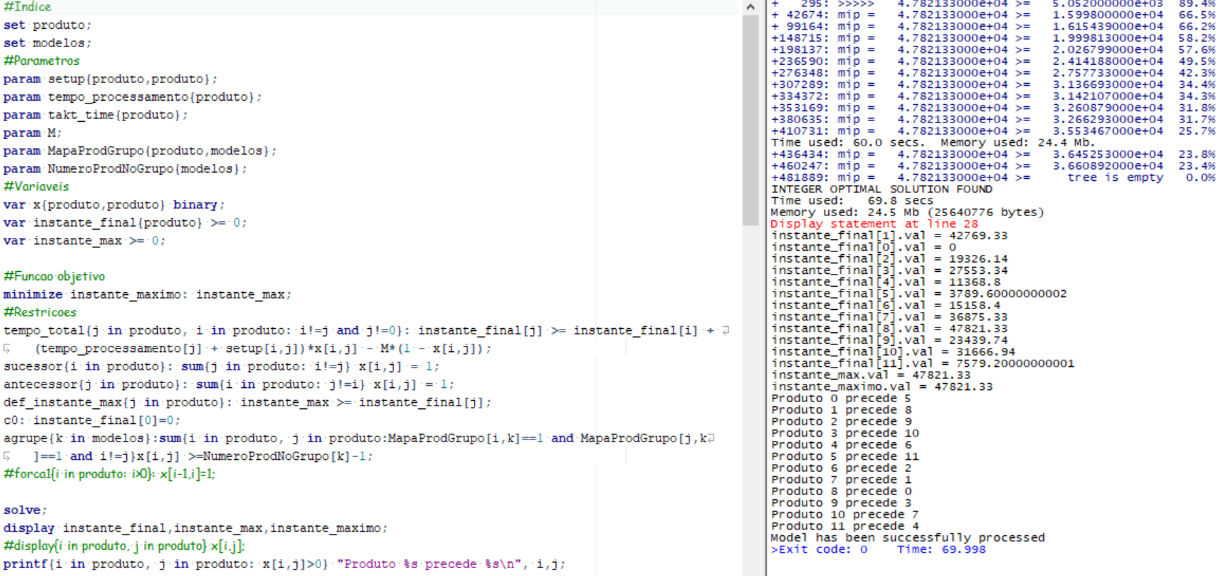
Rodou até parar (69,8 seg – 0,0%)

Slide 3
